Slide 1
2023 创新创业校赛 问题总结会
日期：2023年03月02日

Slide 2
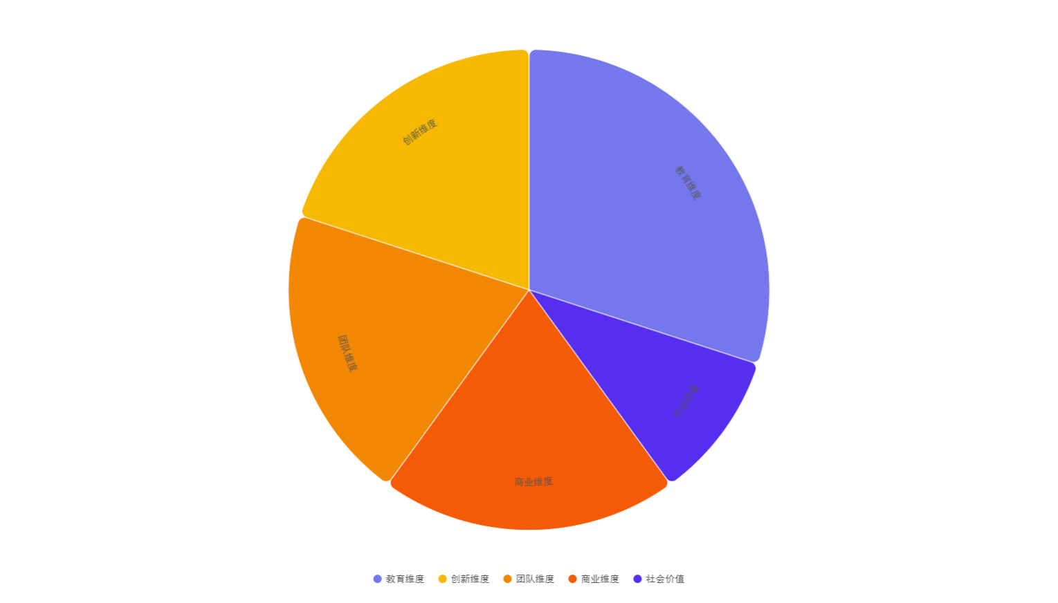
创意组

Slide 3
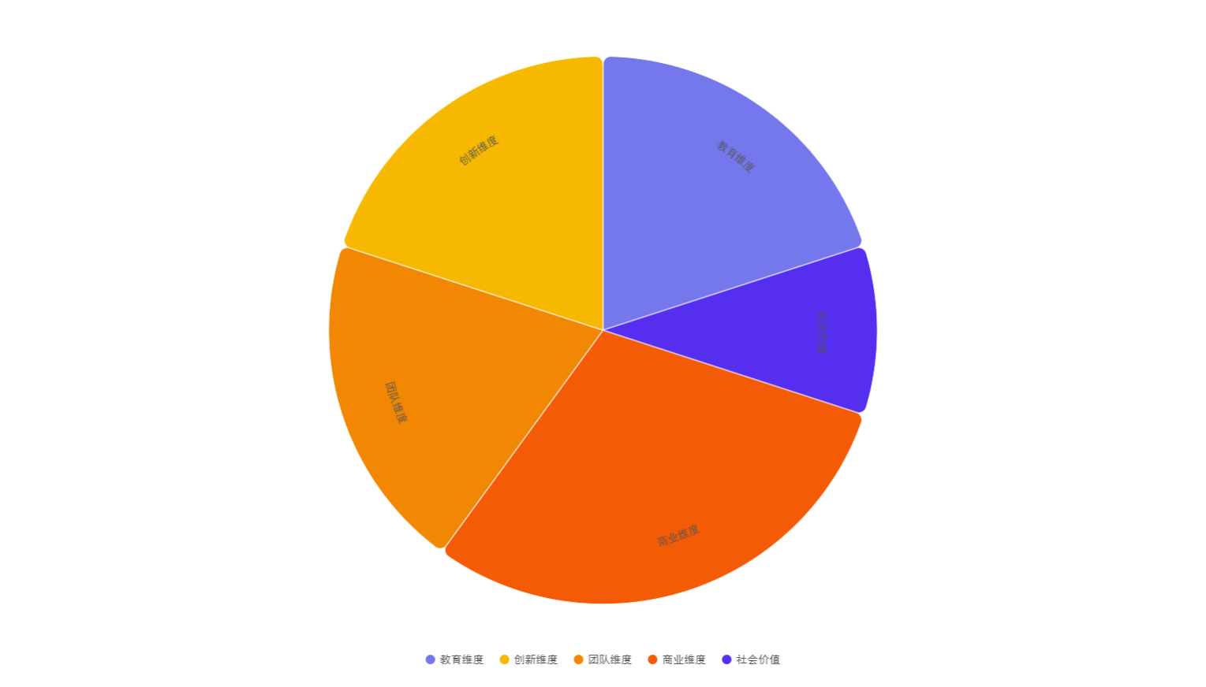
创业组

Slide 4
校赛中产生的问题
01

Slide 5
做什么？怎么做？创造什么价值？

Slide 6
目标客户是谁？市场需求有多大？
调研数据有没有？

Slide 7
市场痛点到底是什么？

Slide 8
如何盈利？

Slide 9
已经做了哪些？做到什么地步？

Slide 10
引领教育
学校对项目 or 项目对学校

Slide 11
股权问题
错误案例：5:3:2或4:4:2
正确案例：6:2:2或7:2:1

Slide 12
竞品分析
有无同类型产品？
与其他产品不同点在哪？
创新点是什么？

Slide 13
知识产权
专利 软著

Slide 14
时间逻辑问题

Slide 15
真实的照片

Slide 16
讲座中所提问题
02

Slide 17
融资需求
要多少钱？
怎么花？
稀释多少股份？

Slide 18
创新创业知识参差不齐
专业领域一知半解
计划书逻辑混乱

Slide 19
加分项
商标专利 原型与实物
经营数据 自主研发
优秀团队 特别创始人

Slide 20
黑马项目什么样子
●科技高 ●产品新
●团队棒 ●模式好
●市场大 ●增长快
●背书硬

Slide 21
组建初创团队需具备的技能
会断的 会赚的
会干的 会写的
会讲的 会算的

Slide 22
备赛要点
03

Slide 23
创意组:
重点展示市场调研、产品服务、 商业逻辑、技术壁垒和团队，弱化营销推广及财务分析。
创业组:
重点展示商业模式完整性、目标市场容量、 维持企业正常现金流情况.团队组织架构是否合理。鼓励面向培养大国工匠。

Slide 24
实践启蒙组: 重点项目体现创意、创造和创新，调研后企业发展前景市场容量，公司战略、团队结构、营销策略、财务分析.

Slide 25
一点提示：
1.想清楚项目到底是做什么的
2.仔细研究市场需求，想清楚目标客户到底是谁
3.严格按评审要求来改PPT与项目计划书
4.想清楚我们有什么，要什么，放弃什么
5.PPT简洁明了
6.突出产品亮点、创新点
7.不要出现“谢谢观看”之类的草率结尾，应一句话拔高主题
8.SWOT分析慎重写，少写对自己不利的
9.PPT标题要有整的句子
10.不要用别人的专利来糊弄

Slide 26
Thanks For Watching.
谢谢大家！

